Slide 1
Application
Component
Framework
ACF
Konzeptübersicht
Authoren:
Kirill Lepski
Witold Gantzke

Slide 2
Übersicht
Was ist ACF?
  Motivation
  Technologieübersicht
Andere Technologien im Vergleich
Einsatz von ACF in Unternehmen
  Roll-Out
  Vorteile und Folgen
  Beispiele von ACF-Produkten

Slide 3
ACF: Motivation
Beherrschung der Komplexität bei der Softwareentwicklung
Standardisierung der Softwareentwicklung
Schaffung von Design-Patterns
Unterstützung bei Entwicklung von beliebig skalierbaren Produktlösungen
Verbesserung der Planbarkeit von Softwareprodukten

Slide 4
ACF: Technologieübersicht
Komponenten-basierte Entwicklungsplattform
Vorgehensmodell für Problemanalyse und Softwaredesign
Breite Bibliothek von Standardkomponenten
Unterstützung von „Visual Programming“
  Compositor
  Qt Designer
Plattformunabhängig
Open Source (LGPL)

Slide 5
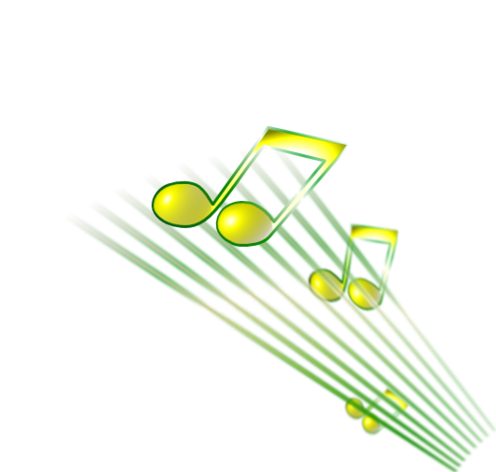
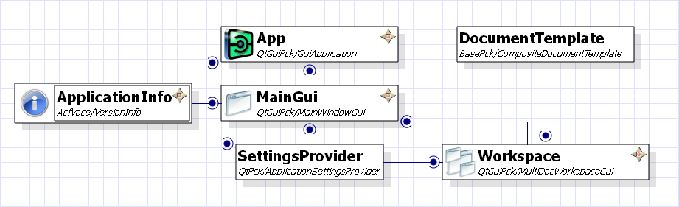
Compositor
Ermöglicht visuelle Komponenten- Zusammenlegung
Preview funktion für
Rapid-Prototyping
Export direkt als C++ Code

Slide 6
Vergleich mit anderen Technologien
COM
  Statische Topologie
  Windows Abhängigkeit
  Aufwendige Implementierung und Anwendung der Komponenten
.NET
  Begrenzt verwendbar unter C++
  Statische Topologie
  Windows Abhängigkeit
Java Beans und EJB
  Nur in Java zugänglich → langsam

Slide 7

ACF im Unternehmenseinsatz
Einführung: Sukzessive Expansion (Schneeballeffekt)
  Einbeziehung immer mehr neuen Team-mitglieder in die Nutzung der ACF-Technologie
  Aufbau von Know-How-Trägern
  Iterative Übernahme und Redesign
  vom alten Code
  On-Demand-Integration von weiteren notwendigen Komponenten, abhängig vom Progress der Produktentwicklung
  Start mit einem kleinen Team

Slide 8
Vorteile und Folgen
Optimierung der Softwareentwicklung
  Erhöhung der Produktqualität
  Verbesserung der Entwicklungsdynamik
Wirtschaftliche Optimierung
  Senkung der Entwicklungskosten
  Verbesserung der Planbarkeit von Produktentwicklungen
  Starke Verkürzung von Time-To-Market

Slide 9
Beispiele von ACF-Produkten
ACF Compositor
Superwise Produkt1
GMG?

Slide 10
Danke!

